Slide 1
自動提醒水杯
06363642 林致楷

Slide 2
內容
動機
相關技術
系統分析
系統實作
結論
參考資料
1
2
3
4
5
6

Slide 3
動機
現代人常常因為繁忙的生活忘記喝水，我自己也是常常忘記喝水，然而一般普遍一個人一天要攝取2000ml的水，沒喝足夠的水可能會對身體健康造成影響，所以我想到做一個自動提醒水壺，這樣就可以提醒長時間未喝水的人要喝水。

Slide 4
相關技術
D1 MINI
水位感測器
利用D1 MINI連接到路由器，並讀取水位感測器的數值，再傳送到IFTTT。
利用高低不同的水位產生不同電阻值，再傳送到D1 MINI進行分析。
IFTTT
利用WEBHOOK把喝水提醒傳到LINE的聯絡人或是群組。

Slide 5
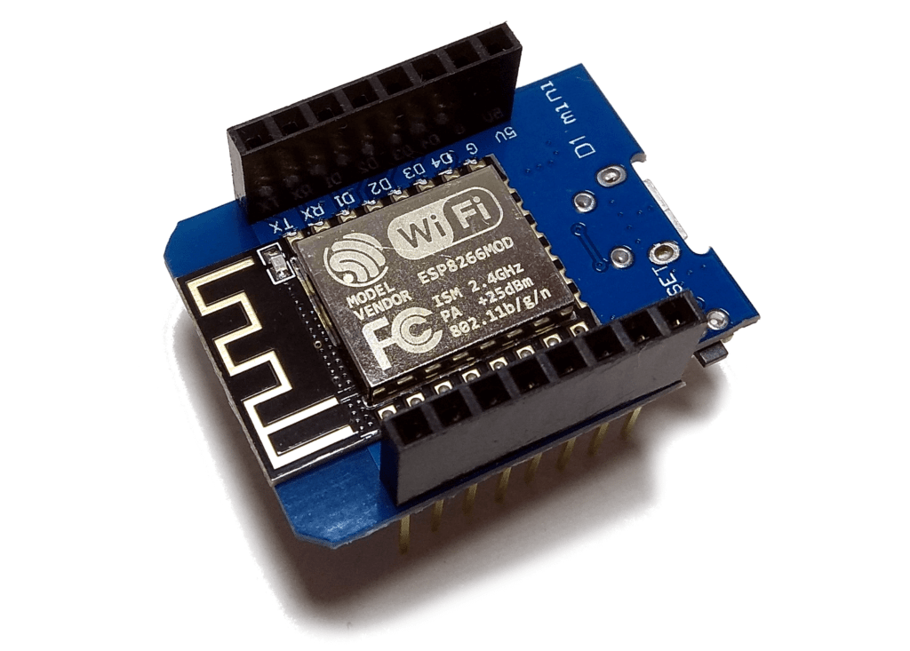
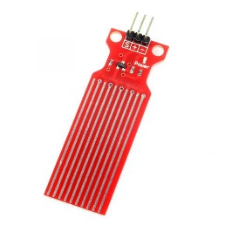

開發及研究方法示意圖
利用水位感測器
電腦連線
資料回傳
數據分析
傳送結果

Slide 6


相關元件
連接網路以及感測器，讀取水位感測器的數值。
利用高低不同的水位產生不同電阻值，再傳送到D1 MINI進行分析。
D1 MINI
水位感測器

Slide 7
預期成果
第一步
第三步
將水杯裝入適量的水
D1 MINI分析是否水杯裡水量低於設定值後送到IFTTT
傳送喝水醒和水位到LINE
水位感測器感測水位
第二步
目標

Slide 8
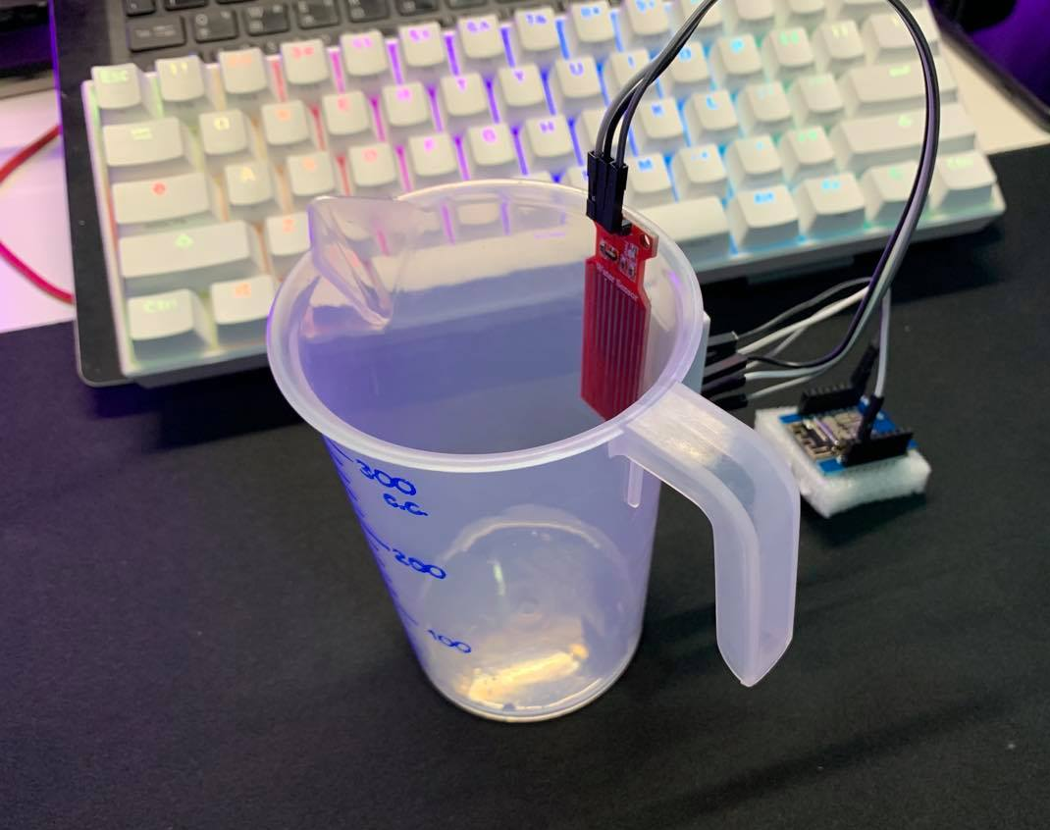
操作方式

Slide 9
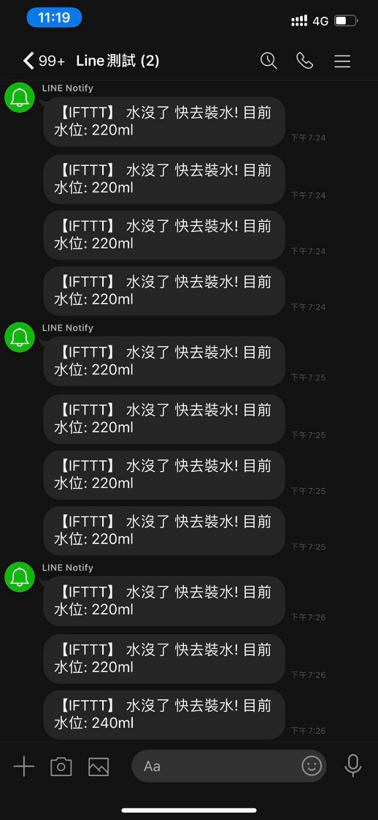
執行結果
水位低於250ml以下會提醒用戶裝水，
並顯示目前水位，30秒提醒一次。

Slide 10
結論
多喝水有益健康，透過這個提醒水壺，可以讓大家記得喝水。

Slide 11
分工表
專案構思 : 林致楷
PPT製作 : 林致楷
系統製作 :林致楷
IFTTT : 林致楷

Slide 12
參考資料
Arduino - Water Detector / Sensor

Slide 13

謝謝觀賞

